Slide 1

SLUŽBY PRO SENIORY A PEČUJÍCÍ
ZÁKLADNÍ PŘEHLED O MOŽNOSTECH POMOCI

Slide 2
SOCIÁLNÍ SLUŽBY
- řídí se zákonem č. 108/2006 Sb. o sociálních službách
- činnost nebo soubor činností, kterou zabezpečují poskytovatelé sociálních služeb
- chrání zájmy a práva osob
- podporují běžný způsob života
- rozvíjejí schopnosti a soběstačnost
- jsou poskytovány zdarma, s částečnou úhradou nebo za úhradu
- poskytují podporu a pomoc lidem v nepříznivé sociální situaci

Slide 3
z.č. 108/2006 Sb. o sociálních službách
Sociální poradenství
Služby sociální prevence
Služby sociální péče

Slide 4

Sociální poradenství
základní
odborné

Slide 5
Služby sociální prevence
ranná péče
telefonická krizová pomoc
tlumočnické služby
azylové domy
domy na půl cesty
kontaktní centra
krizová pomoc
nízkoprahová zařízení
noclehárny
služby následné péče
sociálně aktivizační služby
sociálně terapeutické dílny
terapeutické komunity
sociální rehabilitace

Slide 6
Služby sociální péče
osobní asistence
pečovatelská služba
tísňová péče
předčitatelské a průvodcovské služby
podpora samostatného bydlení
odlehčovací služby
centra denních služeb
denní stacionáře
týdenní stacionáře
domovy pro osoby se zdrav. postižením
domovy pro seniory
domovy se zvláštním režimem
chráněné bydlení
soc. sl. ve zdravotnických zařízeních (nemocnice, LDN, psychiatrické léčebny)

Slide 7
POSKYTOVATELÉ SOCIÁLNÍCH SLUŽEB
obce a kraje
Ministerstvo práce a sociálních věcí
nestátní neziskové organizace
fyzické osoby - jednotlivci

Slide 8
POMOC POSKYTUJÍ TAKÉ
- SOUKROMÉ SUBJEKTY
- ZDRAVOTNICKÉ SLUŽBY
- RODINA, PEČUJÍCÍ

Slide 9
NEPŘÍZNIVÁ SITUACE U LIDÍ SENIORSKÉHO VĚKU
SAMOTA
ZDRAVOTNÍ STAV
ZTRÁTA SOBĚSTAČNOSTI
ZHORŠENÍ POHYBLIVOSTI
NEVHODNÉ BYDLENÍ
FINANČNÍ SITUACE
NÁSILÍ, TÝRÁNÍ

Slide 10
MOŽNOSTI SLUŽEB
AMBULANTNÍ
TERÉNNÍ
POBYTOVÉ

Slide 11
JSEM DOMA A POTŘEBUJI POMOC
PEČOVATELSKÁ SLUŽBA
OSOBNÍ ASISTENCE
DOMÁCÍ PÉČE
TERÉNNÍ ODHLEČOVACÍ SLUŽBA
MOBILNÍ HOSPIC
TÍSŇOVÁ PÉČE
DENNÍ STACIONÁŘ
PŮJČOVNA KOMPENZAČNÍCH POMŮCEK
SPECIÁLNÍ DOPRAVA

Slide 12
OSOBNÍ ASISTENCE
- klient si službu platí (dle počtu hodin, jiná cena nad 80 hodin měsíčně)
- asistenti dopomáhají lidem v domácím prostředí s běžnými činnostmi
- doprovody k lékařům, na procházky, za účelem vyřízení záležitostí
- časově 24/7, působnost na velkém území

Slide 13
PEČOVATELSKÁ SLUŽBA
- klient si službu platí (dle provedených úkonů, jiná cena nad 80 hodin péče měsíčně)
- obdobný rozsah služeb jako os. asistence, ale pomoc je poskytována zejména v domácím prostředí
- vyhláškou zákona je stanoven výčet možností pomoci (sazebník úkonů)
- každá PS má svou oblast působení

Slide 14
DOMÁCÍ PÉČE
zdravotní služba – hradí zdravotní pojišťovna
domácí sestřičky dojíždějí za pacienty domů
např. odběry, převazy, rehabilitace, péče o proleženiny, ošetření stomií apod.
musí předepsat lékař (z nemocnice na 14 dní, dále praktik)

Slide 15
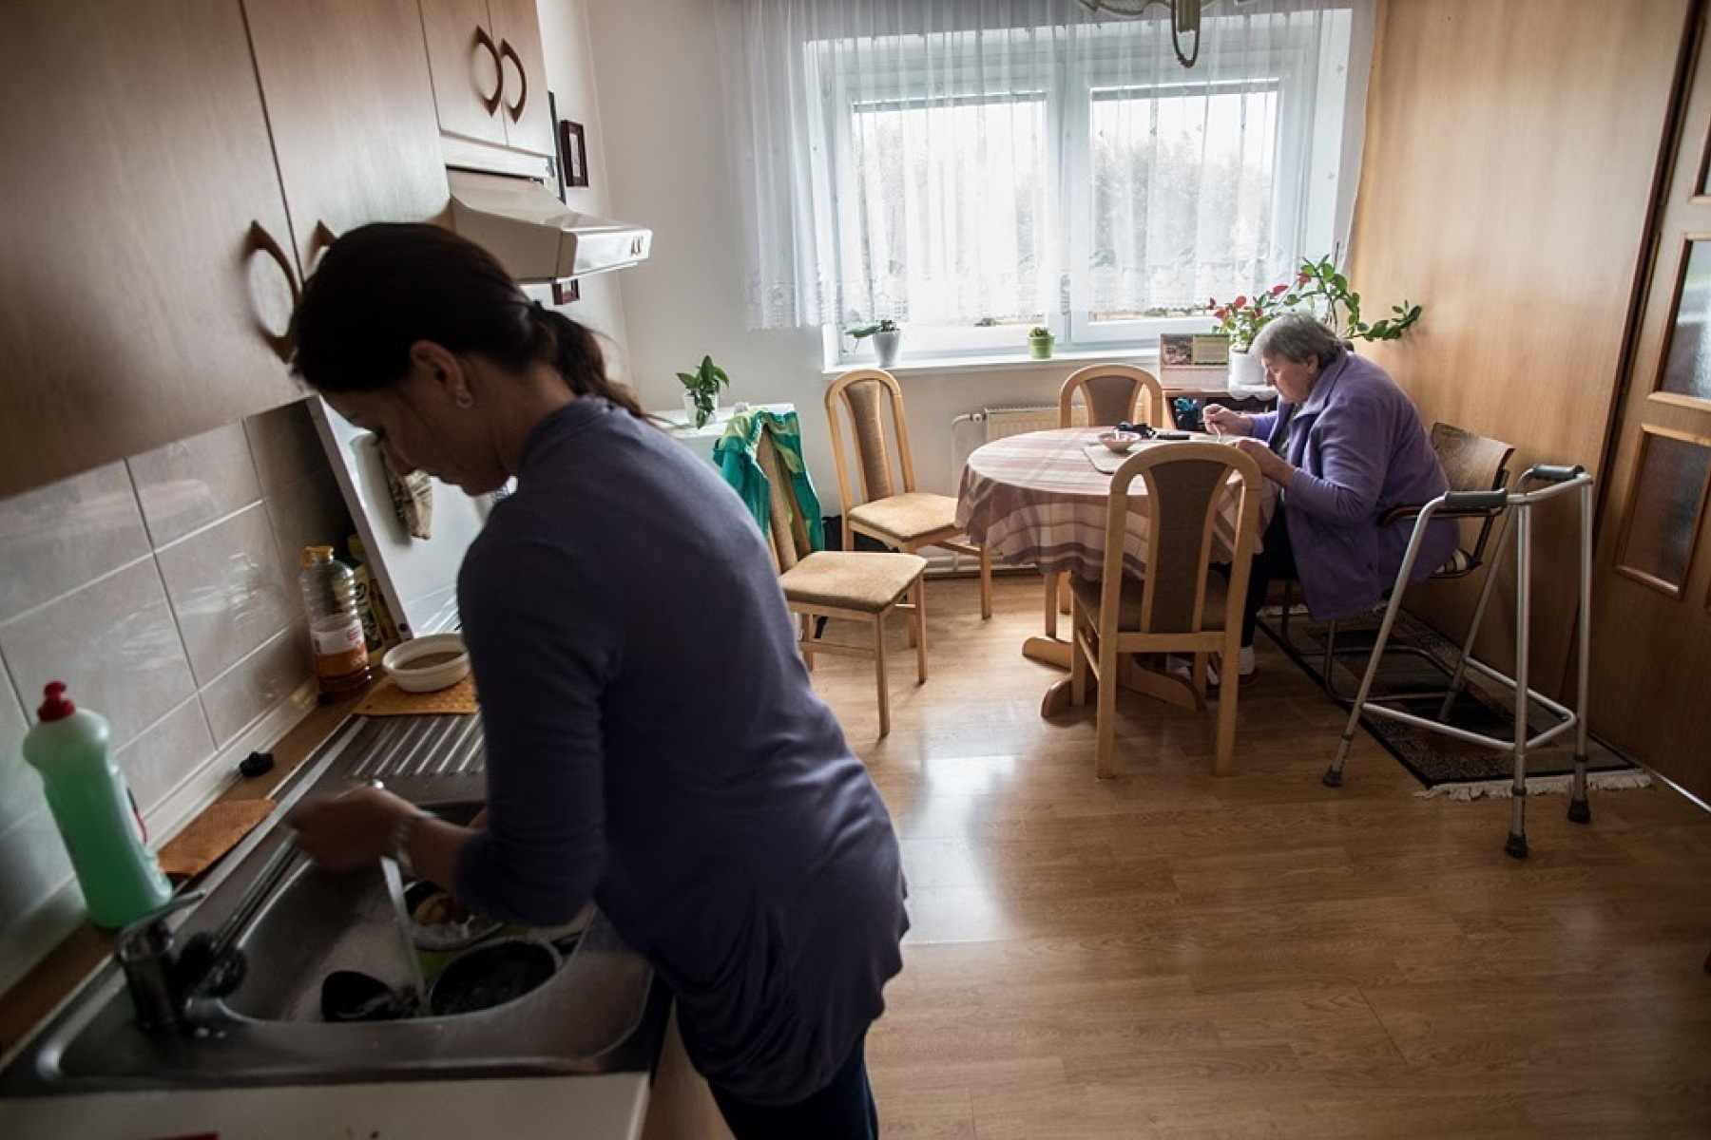
TERÉNNÍ ODLEHČOVACÍ SLUŽBA
Klient si službu platí
Cílem je také odlehčení neformálních pečujících (rodina, blízcí)

Slide 16

MOBILNÍ HOSPIC
- pro osoby v terminálním stádiu nemoci, u nichž je ukončena aktivní léčba
- soubor lékařské, ošetřovatelské, psychologické, duchovní pomoci
- služba dostupná 24 hodin
- podmínkou je, aby nemocný měl pečující osobu
- finanční spoluúčast

Slide 17
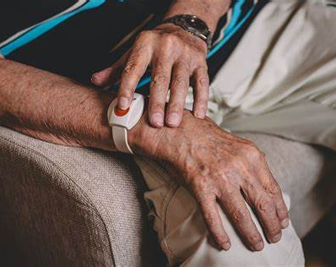
TÍSŇOVÁ PÉČE
- přivolání pomoci v případě tísně (pád, nevolnost)
- centrála zprostředkuje pomoc – vyšle pracovníky
- úhrada za pronájem zařízení a za zajištění služby
- možnost nepřetržitého monitorování klienta (např. při dlouhodobé nehybnosti apod.)

Slide 18
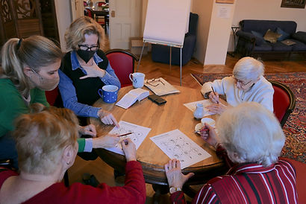
DENNÍ STACIONÁŘ
- ambulantní služba
- služba od rána do odpoledne
- péče o vlastní osobu, pomoc při hygieně, poskytnutí stravy, aktivizační činnosti (cvičení, trénování paměti, rukodělné činnosti aj.)
- klient si službu platí
/ CENTRUM DENNÍCH SLUŽEB

Slide 19
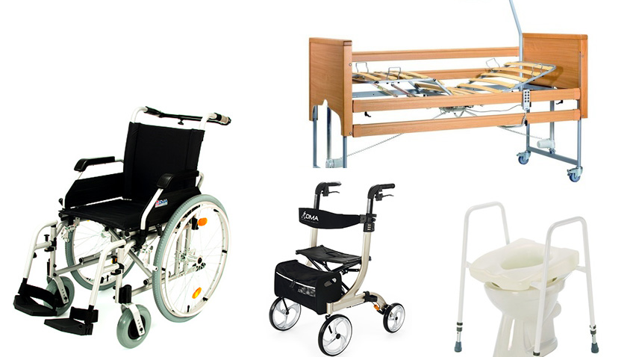
PŮJČOVNA KOMPENZAČNÍCH POMŮCEK

Slide 20
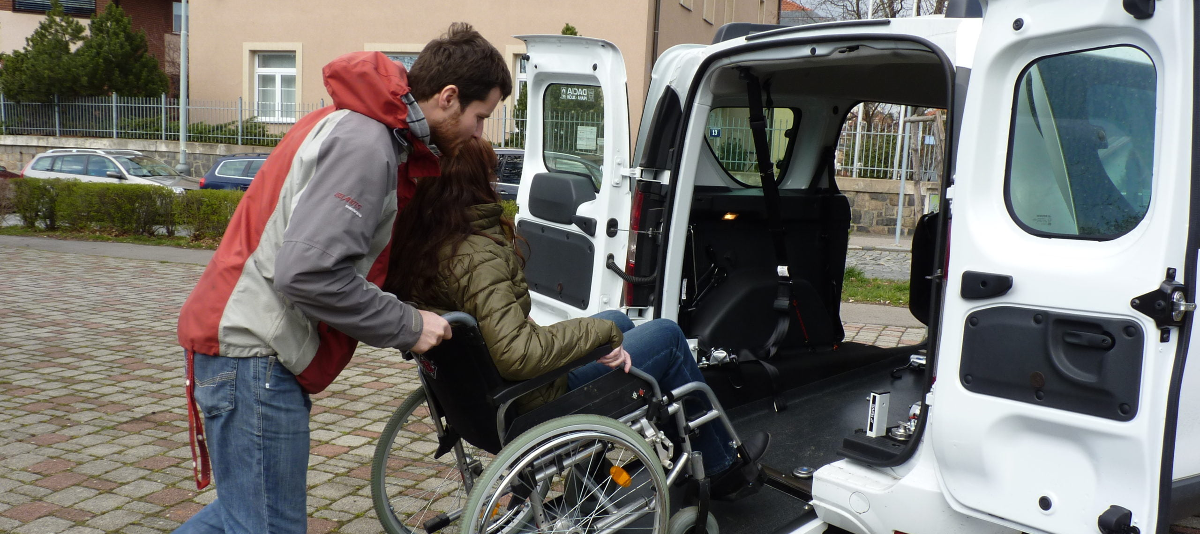

SPECIÁLNÍ DOPRAVA
Klient si službu platí
buď pro všechny, nebo pro držitele ZTP průkazu
různé podmínky společností (s doprovodem, nutný přesun apod.)

Slide 21
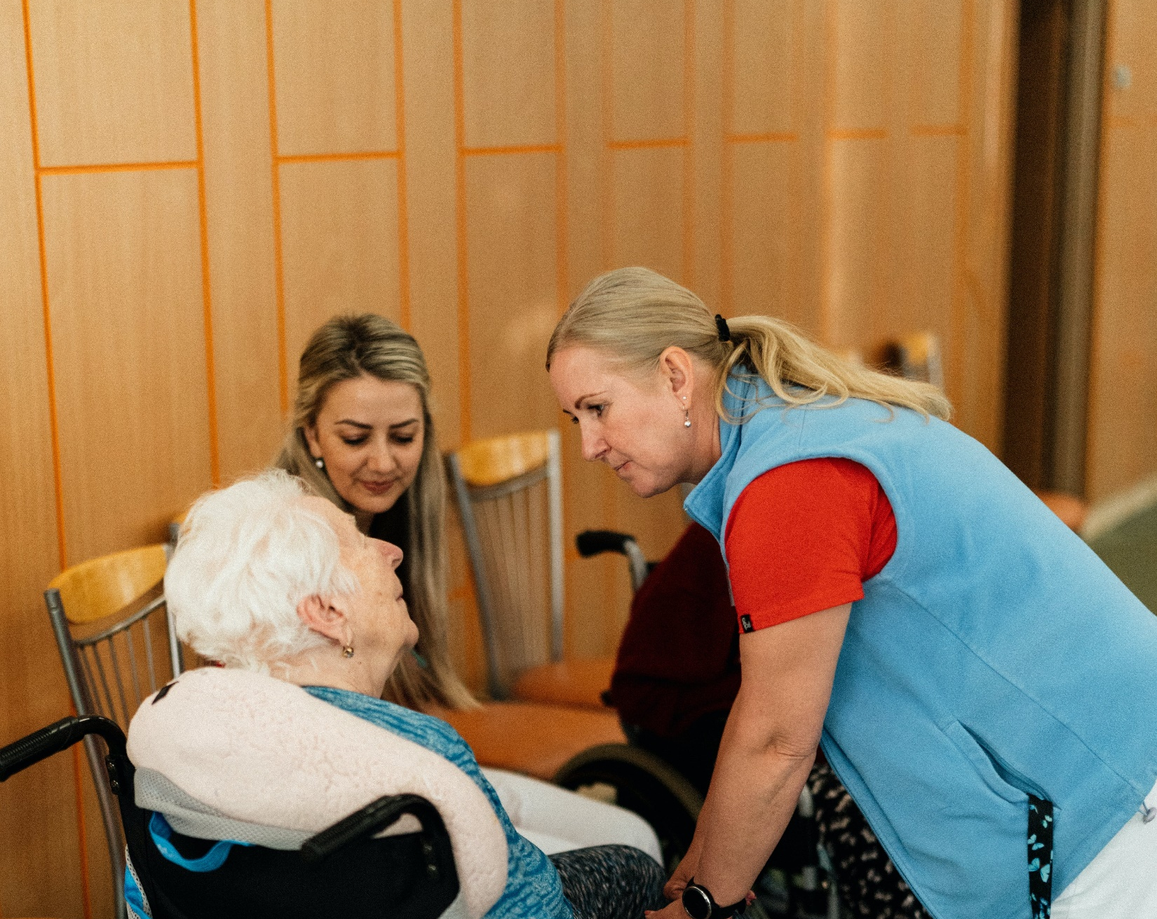
ODLEHČOVACÍ POBYTOVÁ SLUŽBA
- po dobu, kdy pečující nemůže o osobu pečovat
- cílem je zajištění péče o klienta a zároveň odpočinek pro pečující
- většinou maximálně na dobu 3 měsíců
- pobyt s 24 hodinovou péčí
- klient si službu platí

Slide 22
ORGANIZACE MOHOU PROVOZOVAT VÍCE SLUŽEB.
KLIENTI MOHOU JEDNOTLIVÉ SLUŽBY KOMBINOVAT.
ORGANIZACE MOHOU NAJEDNOU POSKYTOVAT I SOCIÁLNÍ A ZDRAVOTNÍ SLUŽBY.

Slide 23
DOMA TO UŽ NEJDE/NECHCI BÝT DOMA.
DOMOV PRO SENIORY
DOMOV SE ZVLÁŠTNÍM REŽIMEM
DOMÁCÍ HOSPIC
DŮM S PEČOVATELSKOU SLUŽBOU
ZDRAVOTNICKÉ ZAŘÍZENÍ
ODLEHČOVACÍ SLUŽBA NA PŘEKLENOVACÍ OBDOBÍ

Slide 24

DALŠÍ POMOC
KRIZOVÉ LINKY
OBČANSKÉ PORADNY
PORADNY PRO PEČUJÍCÍ
NADACE, FONDY

Slide 25
KDE HLEDAT, KAM SE OBRÁTIT?
1) ODBOR SOCIÁLNÍ PÉČE A ZDRAVOTNICTVÍ, MĚSTSKÁ ČÁST PRAHA 18 – LETŇANY
Bechyňská 639, 199 00 Praha 9 – Letňany 284 028 174, 284 028 123 (VEDOUCÍ ODBORU)
2) REGISTR POSKYTOVATELŮ SOCIÁLNÍCH SLUŽEB NA WEBU MPSV (https://www.mpsv.cz/web/cz/registr-poskytovatelu-sociálních-sluzeb)
3) KONTAKTOVAT PŘÍMO JEDNOTLIVÉ ORGANIZACE
4) KONZULTACE ZEJMÉNA PRO LIDI SENIORSKÉHO VĚKU A PEČUJÍCÍ– každé všední pondělí 16:00 – 18:00 v Čakovicích – Martina Rafačová (777 734 176; rafacova@diakonie-praha.cz)
5) PORADNA PRO PEČUJÍCÍ „PEČUJ DOMA“, PANÍ RENATA DOHNALOVÁ 734 682 249

Slide 26
NÁVRHY NA DALŠÍ TÉMATA
PŘÍSPĚVEK NA PÉČI, PŘÍSPĚVEK NA MOBILITU, ZTP PRŮKAZ
DRUHY KOMPENZAČNÍCH POMŮCEK
JAK UDĚLAT SVOU DOMÁCNOST VÍCE BEZPEČNOU (PREVENCE PÁDŮ)
JAK VYBRAT DOMOV PRO SENIORY
TÉMATIKA PEČUJÍCÍCH
CO DĚLAT, KDYŽ SE ČLOVĚK OCITNE V NEMOCNICI
DOMÁCÍ NÁSILÍ
SYNDROM DEMENCE
PALIATIVNÍ PÉČE
TÉMA „ŠMEJDI“
JINÉ…

Slide 27
MARTINA RAFAČOVÁ VEDOUCÍ PEČOVATELSKÉ SLUŽBY DIAKONIE-PRAHA 777 734 176 rafacova@diakonie-praha.cz

